Slide 1
PexAce - Memory Game With a Purpose
Balázs Nagy
nagybalazs@zoznam.sk
24.2.2011

Slide 2
Účel hier
Zber metadát k fotkám
Zistenie typu metadát
Objekt
Činnosť
Emócia
Vonkajší faktor (počasie, okolie)
Určenie pozícií objektov

Slide 3
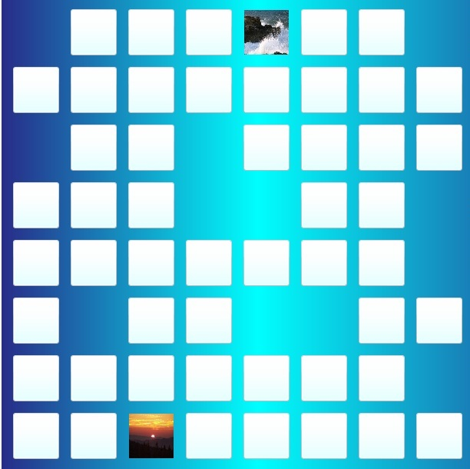
Prototyp - hlavná obrazovka
http://test.mirai.fiit.stuba.sk/pexace/pexacetestpage.html

Slide 4
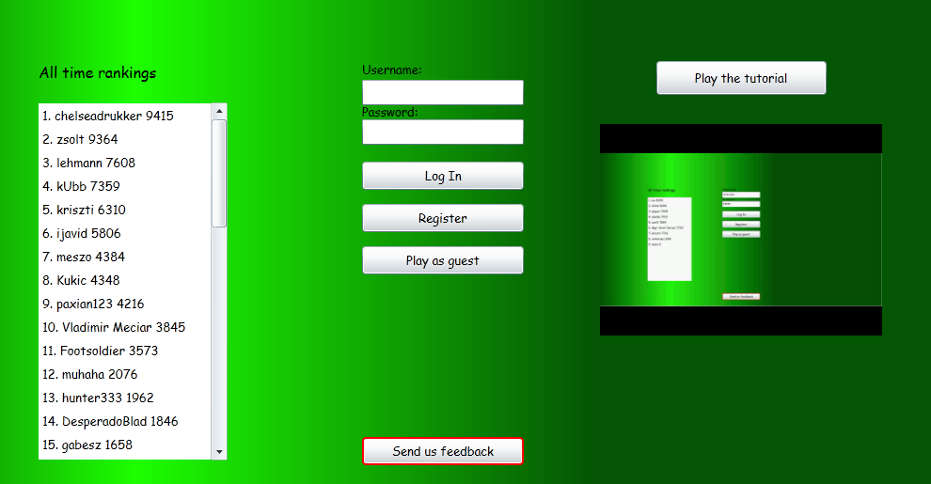
Prototyp – úvodná obrazovka
☺

Slide 5
Priebežné výsledky
Po rozposlaní hry priateľom cez FB
45 registrácií + hostia
400 fotiek
1059 anotácií
1603 slov (4 slová k 1 fotke)
Veľká popularita
Feedback
Pekné fotky, treba ich sprístupniť ☺
Možnosť uložiť si hru

Slide 6
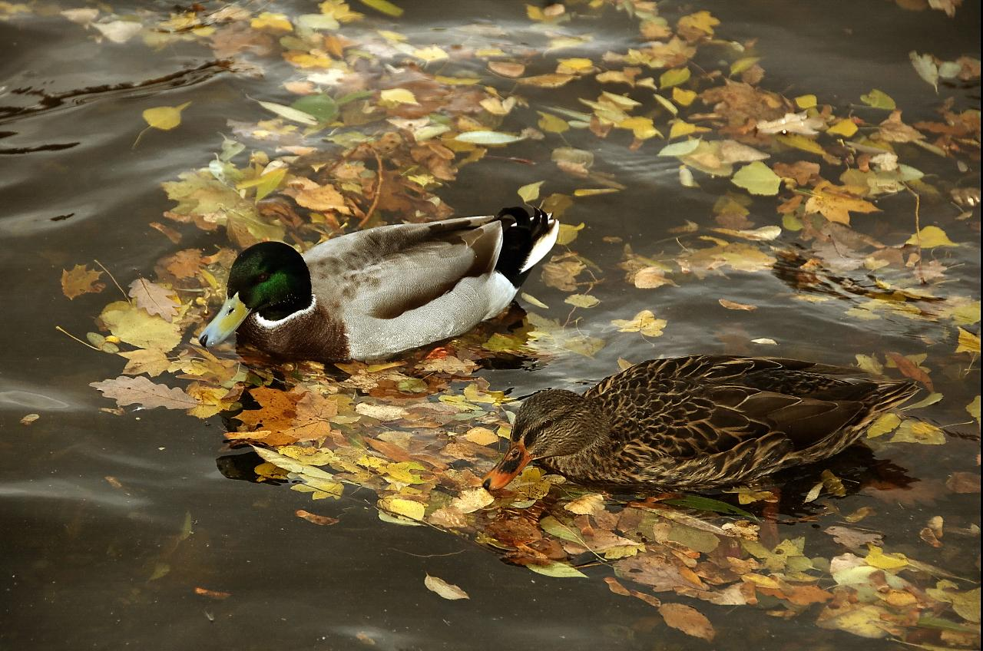
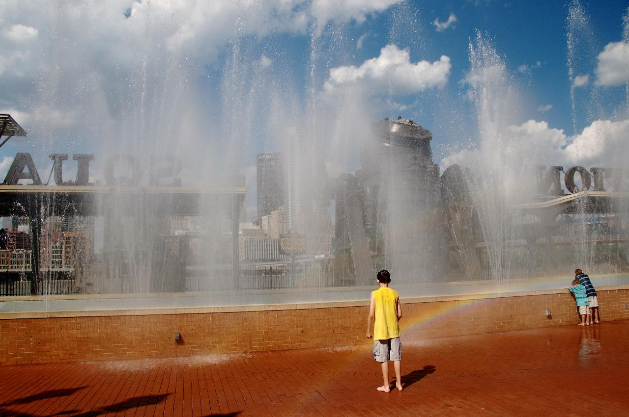
Príklady výstupov
kacky
kacice
kacice
duck
kacice
kacice a listie a voda
font8na
fontana
fontána, zlté tricko
nádhera
velka fontana, zlty chlap
vodotrysky

Slide 7
Vyhodnotenie
Problémy (preklepy, diakritika, jazyky)
Riešenie pomocou HEAVY METALL
Potrebný počet výskytov slov k akceptovaniu?
Po 4. výskyte bude slovo priradené k fotke
Ako vyhodnotiť dve rovnaké anotácie k tej istej fotke od jedného hráča?
Takéto výstupy sa započítajú iba raz

Slide 8
Object finder
Vstupy: fotka + slovo
Výstup: poloha objektu alebo typ označenia
Hru hrajú dvaja hráči naraz a ich cieľom je omaľovať čo najpresnejšie daný objekt na fotke
Ak sa nedá omaľovať, vyznačia príslušné políčko podľa typu daného slova
Body získajú po porovnaní omaľovaných oblastí

Slide 9
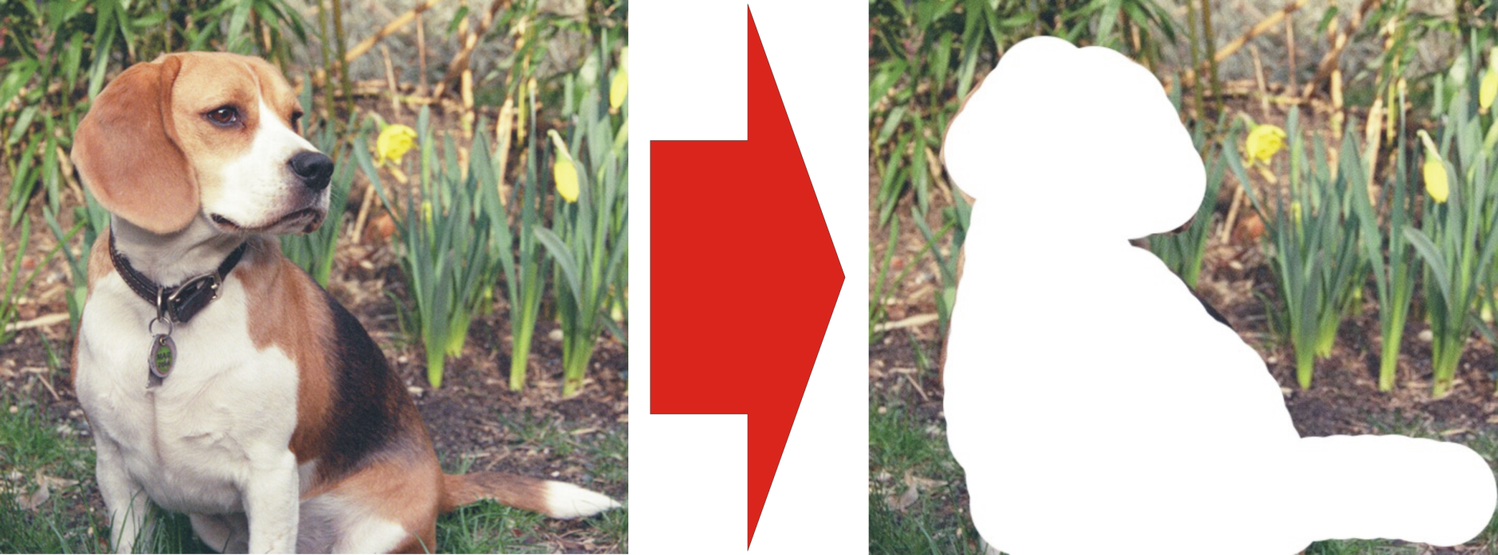
Očakávaný výstup a spracovanie
PES

Slide 10
Ako ďalej?
Na čo použiť získané metadáta?
Vyhľadávanie v databáze
Capcha
Ako rozšíriť existujúci projekt?
Získavanie metadát k videám alebo iným médiám
Podpora výučby

